Slide 1
RUOANSULATUSELIMISTÖ
-Diabetes

Slide 2
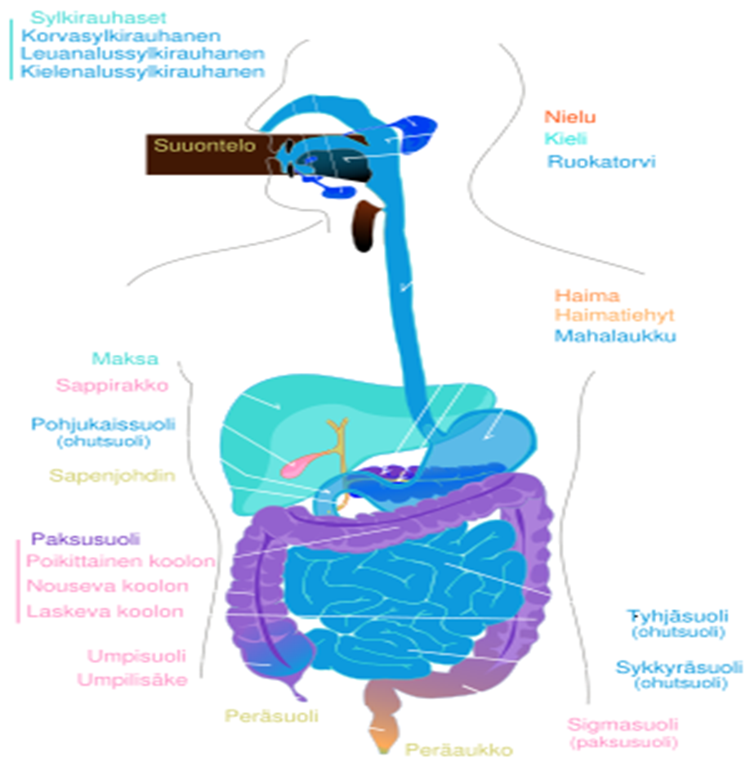

Slide 3
MAKSA (HEPAR)
ruoansulatuselimistöön kuuluva ruoansulatusrauhanen
n. 1-1,4 kg, oikealla puolella pallean alla kylkiluiden suojassa
valmistaa ja erittää pohjukaissuoleen mm. sappihappoja sappiteiden kautta
hajottaa hormoneja
varastoi glykogeenia, verta, vitamiineja ja rautaa
tyypin 2 diabeteksessa maksa toimii yöllisenä sokeritehtaana

Slide 4
HAIMA (PANCREAS)
vatsaontelon takaseinämässä ja vatsakalvon takana poikittaissuuntaisesti sijaitseva elin
pitkulainen, noin 100 g painava elin
erittää haimanestettä pohjukaissuoleen
erittää umpieritteisistä haimasaarekkeistaan (Langerhansin saarekkeet) insuliinia ja glukagonia vereen

Slide 5
SUOLISTO / SUOLISTOHORMONIT
suoliston inkretiinihormonit
elimistön suolistosta vapautuvia hormoneja, jotka saavat aikaan
  haimassa parantuneen insuliinierityksen ja sitä kautta verensokeri laskee
  vähentyneen glukagonin erityksen -> verensokeri ei nouse
kakkostyypin diabeteksessa suolistohormonien määrä on alentunut tai vaikutus vähentynyt

